Slide 1
Квантові постулати Бора
Фізика 11 клас 18.03.2021

Slide 2
Запишіть план уроку
1.Розвиток уявлень про атоми
2,Дослід Резерфорда
3. Планетарна модель атома та її якісне обгрунтування
4.Постулати Бора
5.Енергетичні рівні атома

Slide 3
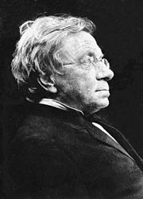
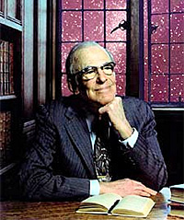

У 1885 році швейцарський фізик І. Бальмер довів, що всі частоти видимої частини спектра випромінювання атома Гідрогену можуть бути обчислені за дуже простою формулою (серія Бальмера):
$ν=R\frac{1}{2^{2}}−\frac{1}{m^{2}}$,
де R — величина стала, а m =3, 4, 5, ...,
Пізніше, 1900 року, англійським фізиком Лайманом була відкрита серія ліній в ультрафіолетовій частині спектра Гідрогену (серія Лаймана):
$ν=R\frac{1}{1^{2}}−\frac{1}{m^{2}}$

Slide 4
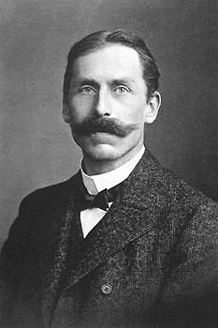
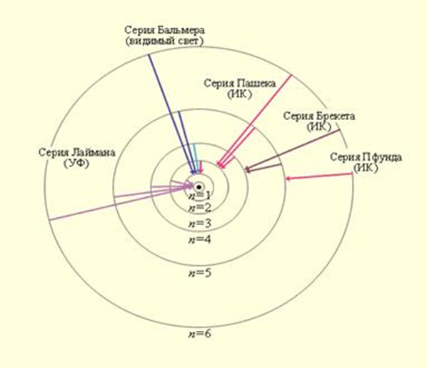
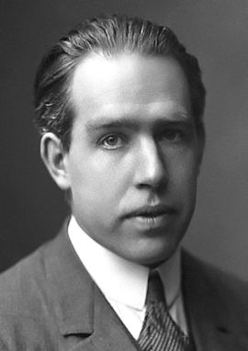

У 1908 році німецьким фізиком Пашеном була відкрита серія ліній в інфрачервоній частіші спектра Гідрогену (серія Пашена):
$$ν=R\frac{1}{3^{2}}−\frac{1}{m^{2}}$$
Отже, частоту будь-якої лінії в спектрі атома Гідрогену можна подати у вигляді:
$$ν=R\frac{1}{n^{2}}−\frac{1}{m^{2}}$$
Із цієї формули видно, що в спектральних закономірностях особливо важливу роль відіграють цілі числа т і п, так звані головні квантові числа.
Пояснити лінійчастий спектр випромінювання атомів Гідрогену вдалося лише після створення 1913 року Н. Бором квантової теорії будови атома Гідрогену.

Slide 5
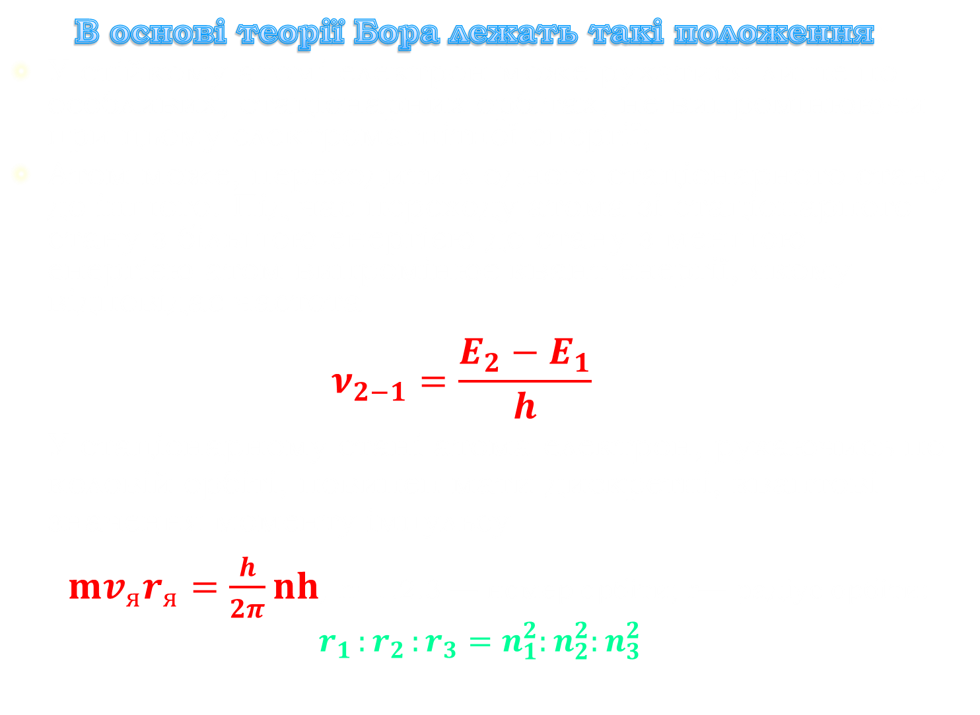
В основі теорії Бора лежать такі положення:
У стійкому атомі електрон може рухатися лише по особливих, стаціонарних орбітах, не випромінюючи при цьому електромагнітної енергії;
Атом може, переходити л одного стаціонарного стану до іншого. Під час переходу атома зі стаціонарного стану з більшою енергією до стану з меншою енергією атом випромінює квант енергії, якому відповідає частота
$$ν_{2−1}=\frac{E_{2}−E_{1}}{h}$$
У стаціонарному стані атома електрон, рухаючись по коловій орбіті, повинен мати дискретні, квантові значення моменту імпульсу
$mv_{я}r_{я}=\frac{h}{2π}nh,$ n=1.2.3 — номер орбіти; r— радіус орбіти:
$$r_{1 }:r_{2 }:r_{3}=n_{1}^{2}:n_{2}^{2}:n_{3}^{2}$$

Slide 6
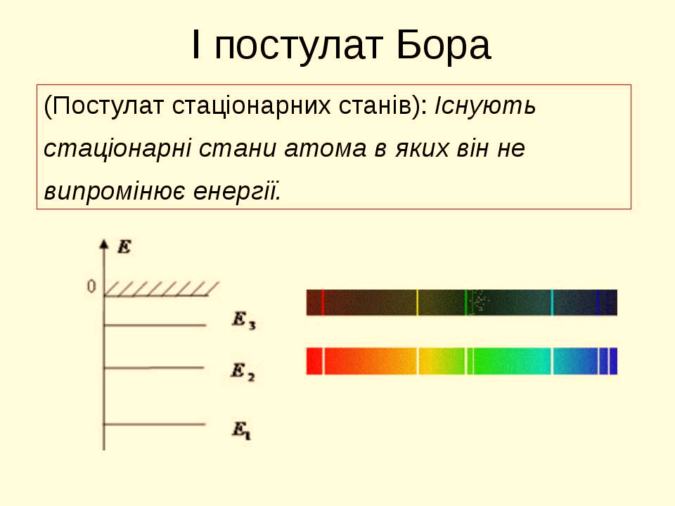

Slide 7
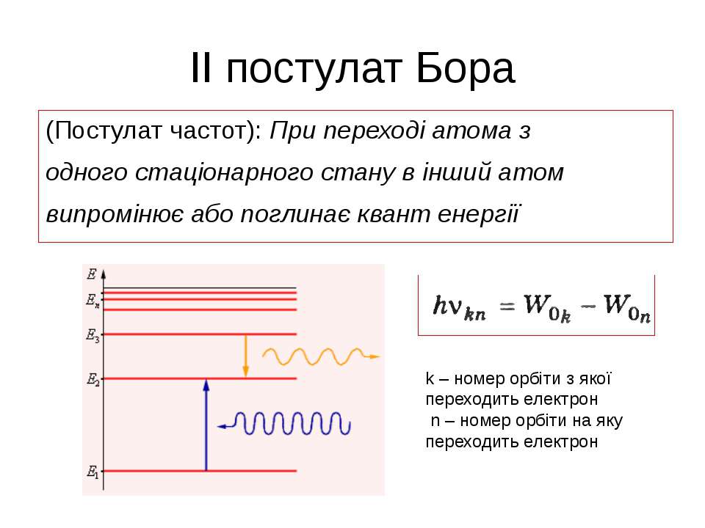

Slide 8
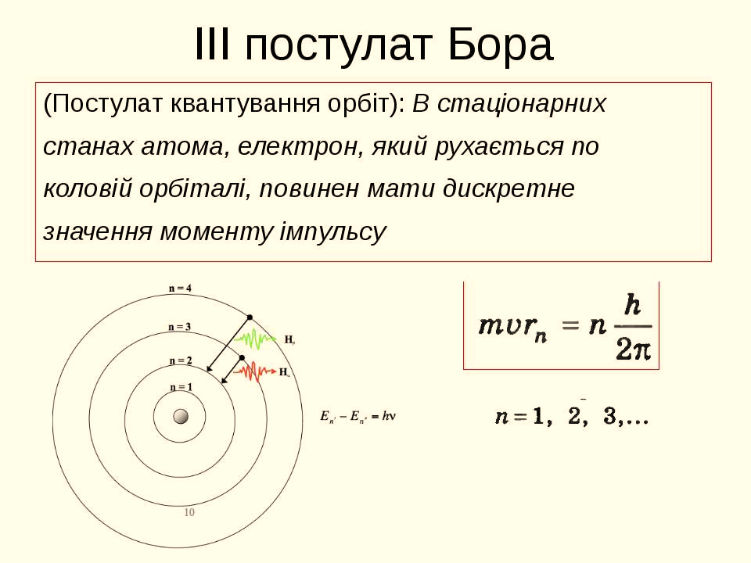

Slide 9
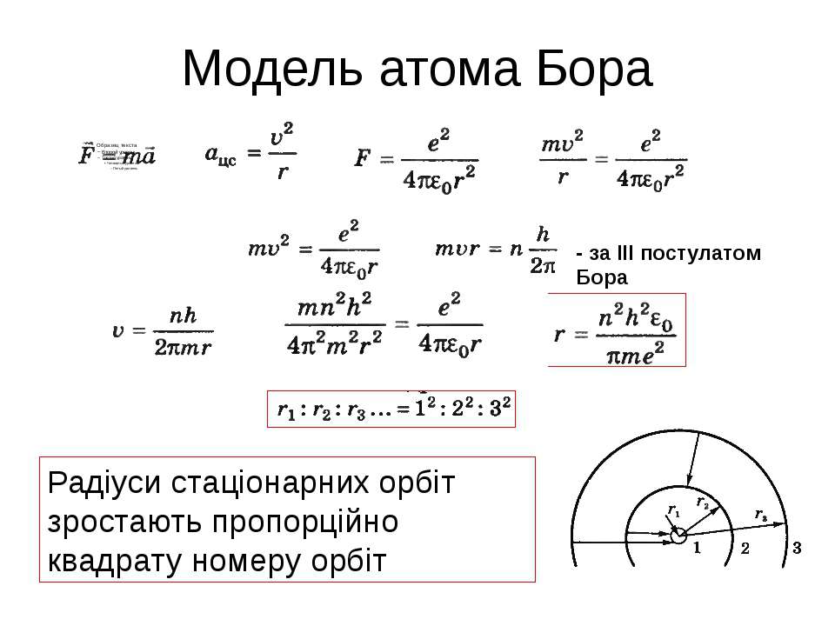

Slide 10
Питання для самоконтролю
1. Що запропонував Дж.Томсон?
2.Який дослід провів Резерфорд?
3. Що лежить в основі теорії Бора?
4.Скільки постулати Бора у вашому підручнику?

Slide 11
Домашнє завдання
Вивчити параграф 36 (пункт 1,2)
Вправа 36 (1,2)
Зверніть увагу, в яких одиницях краще брати сталу Планка при розв’язуванні задач !

